Slide 1
强化学习与博弈论课程期末大作业

Slide 2
大作业选题：四选一
（A）定义一个研究问题，利用课程的理论与算法进行研究*
（B）实现给定的复杂的系统任务*
（C）实现现有论文的算法，并做一定拓展*
（D）选取一个具体研究方向，进行前沿工作综述调研报告 (最高80分)
总体要求：独立完成，latex撰写，英文报告，严禁抄袭
大作业提交最后期限：2024年1月14日24:00，rlhomework2022@163.com
提交邮件标题格式：学号+姓名+期末大作业
Latex模板： https://www.overleaf.com/read/jngkwhzxrfkb
* 为高分选项，最高100分

Slide 3
（A）定义一个研究问题，利用课程的理论与算法进行研究
要求：自定义一个研究问题，包括问题的背景，定义和求解，其中求解问题的算法要用到本学期课程学到的理论和算法，8页以上。
形式：报告的形式要和学术论文一样，包括摘要，介绍，相关工作，问题定义，算法求解和实验结果。
给分基准：问题的新颖性（20%），论文的完成程度（30%），算法的可行性（30%），论文的写作（20%）。

Slide 4
（B）实现给定的复杂的系统任务
任务描述：
第一步：阅读论文《VMAS: A Vectorized Multi-Agent Simulator for Collective Robot Learning》并阅读源代码编写关键步骤代码注释。
第二步：选取论文中提到的三个任务场景(Transport, Wheel, Balance)的其中一个任务场景，实现论文中提到的CPPO、MAPPO、IPPO 三种MARL算法，尝试复现论文中的结果
第三步：尝试改进上一步中的任一MARL算法。并阐明改进算法对于实际任务的必要性和优越性。

Slide 5
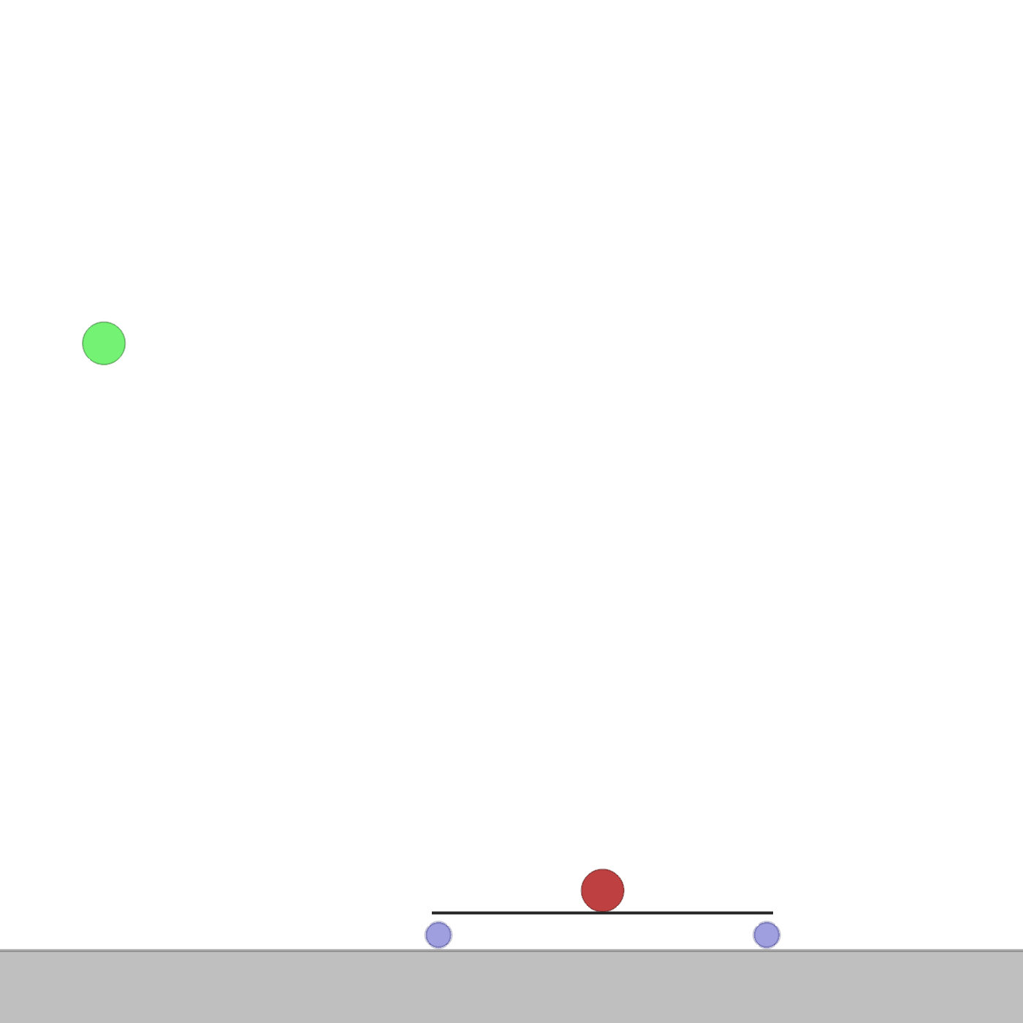
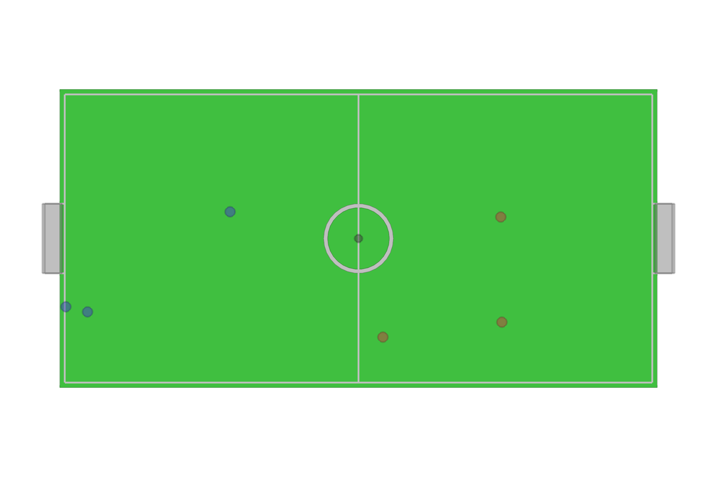

（B）实现给定的复杂的系统任务（选取其中一个任务）
football
transport
balance

Slide 6
实现给定的复杂的系统任务
要求：撰写实现报告，至少8页，并将代码上传GitHub之后随报告以链接形式提交（必须），阶梯式赋分，完成第二步即可获得及格以上的分数，完成度越高，得分越高。
Bonus：研讨智能体数量对实验结果的影响，并在报告中对仿真结果进行讨论。
给分基准：复现结果的完整性（40%），报告写作与完成度（40%），拓展和分析（20%）。

Slide 7
（C）实现现有论文的算法，并做一定拓展
要求：
自主选取一篇与本课程相关的学术论文，复现论文给出的结论性实验数值、图像结果，并尝试分析与拓展。写出复现报告（Reproducibility Reports），至少8页，并将代码上传GitHub，报告中给出代码链接（必须）；
代码组织清晰，备注完善；实现语言、工具不限。
报告形式：
参考“Paper with code”比赛中的可复现性报告；
样例：https://paperswithcode.com/paper/complex-valued-neural-networks-for-privacy

Slide 8
实现现有论文的算法，并做一定拓展
注意事项：
部分论文作者已开源代码，可参考但请勿全盘照抄，若选择开源论文，在报告中需着重指出与原实现的提高和区别。
部分论文在under review状态，报告中提出批判性意见为加分项。
部分论文或存在可复现性差的问题，参考paper with code的报告形式给出原因和分析。
给分基准：复现结果的完整性（40%），报告写作与完成度（40%），拓展和分析（20%）。

Slide 9
（D）选取一个具体研究方向，进行前沿工作综述调研报告
要求：
主题需围绕课程内容，选一个具体方向，选题勿过于宏大；
文献信息来源可靠、全面、丰富；尽可能收集原始文献与权威学者的综述；
结构合理、清晰，文法准确、用词严谨，至少12页。
参考文献20篇以上。
形式：参考常见文献综述形式，包括发展趋势、热点、难点、前景等。
给分基准：选题（20分）、调研完整性（30分）、写作（50分）

Slide 10
选取一个具体研究方向，进行前沿工作综述调研报告
参考主题（不限于）：
Multi-Task Deep Reinforcement Learning
Applications of Reinforcement Learning in Federated Learning
Bayesian Reinforcement Learning
Game Theory for Machine Learning
……….
不规范主题样例：
Reinforcement Learning: Yesterday, Today and Tomorrow

Slide 11
大作业报告
提交期限： 2024年1月14日24:00
邮件+文件命名：学号+姓名+期末大作业
提交邮箱：rlhomework2022@163.com

